Slide 1


Your car your way
CONTEXTE
Présentation faite par Younes LAHOUITI – P13 – 09/2024

Slide 2
Sommaire
CONTEXTE

Slide 3




Sommaire
CONTEXTE
Compliance
Assessment
DOCUMENT
Websockets And WEBrtc pOc
Architecture
Definition
document
Business
requirements
Fonctionnalités actuelles
Fonctionnalités manquantes
Objectifs projet
Principes
Diagrammes
Bonnes pratiques
Respect des besoins
Composants
Gestion données et infrastructure
Sécurité

Slide 4
Sommaire
Architecture
Definition
document
Compliance
Assessment
DOCUMENT
Websockets And WEBrtc pOc
Business
requirements
Fonctionnalités actuelles
Fonctionnalités manquantes
Objectifs projet
Principes
Diagrammes
Bonnes pratiques
Respect des besoins
Composants
Gestion données et infrastructure
Sécurité

Slide 5
Sommaire
a) Fonctionnalités actuelles
Gestion profil
Consulter son profil
Modifier ses infos de profil
Supprimer son compte
Gestion de location de voiture
Consulter la liste des agences de location
Consulter le détail d’une offre de location
Réserver une location
Consulter l’historique de location
Modifier ou annuler une réservation
Compliance
Assessment
DOCUMENT
Websockets And WEBrtc pOc
Architecture
Definition
document
Business
requirements
Fonctionnalités actuelles
Fonctionnalités manquantes
Objectifs projet
Principes
Diagrammes
Composants logiciels
Gestion données et infrastructure
Sécurité

Slide 6
b) Fonctionnalités MANQUANTES
Authentification
Inscription, connexion et déconnexion
Confirmation de compte
Réinitialisation de son mot de passe
Modifier des informations personnelles
Suppression de compte
Support client par messagerie
Communication asynchrone via email ou message
Envoi support client
Consultation des réponses reçues
Discussion par chat et visioconférence
Communication synchrone via chat ou visioconférence
Ouvrir et clôturer une discussion par chat
Demander et clôturer d’une session en visioconférence
Noter la qualité du support
Compliance
Assessment
DOCUMENT
Websockets And WEBrtc pOc
Architecture
Definition
document
Business
requirements

Slide 7
a) Objectifs projet
Unification et standardisation
Amélioration expérience client
Adaptabilité et progression
Sécurisation et conformité
Déploiement rapide
Compliance
Assessment
DOCUMENT
Websockets And WEBrtc pOc
Business
requirements
Architecture
Definition
document

Slide 8
b) Principes d’architectures
Principes S.O.L.I.D.
Sécurité avec JWT et respect normes RGPD
Cohérence
Évolutivité
Testabilité
Performance
Compliance
Assessment
DOCUMENT
Websockets And WEBrtc pOc
Architecture
Definition
document

Slide 9
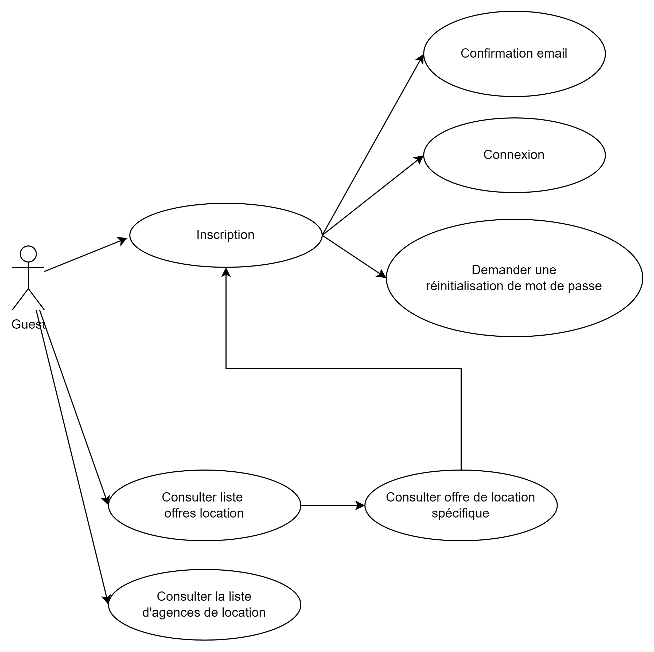
c) Diagrammes
Architecture métier UML
Compliance
Assessment
DOCUMENT
Websockets And WEBrtc pOc
Architecture
Definition
document

Slide 10
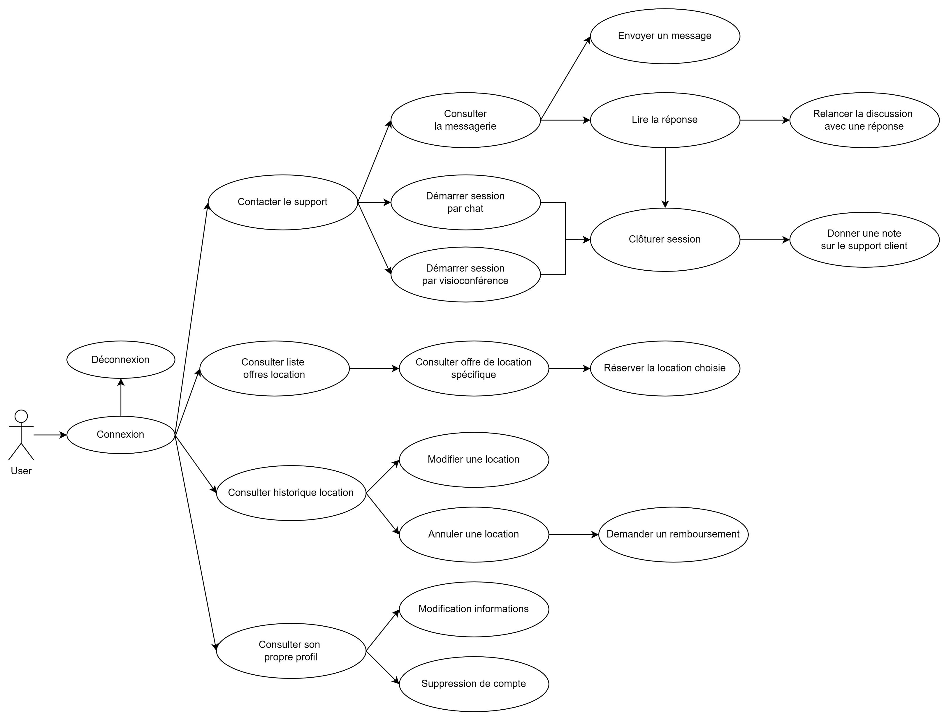
c) Diagrammes
Architecture métier UML
Compliance
Assessment
DOCUMENT
Websockets And WEBrtc pOc
Architecture
Definition
document

Slide 11
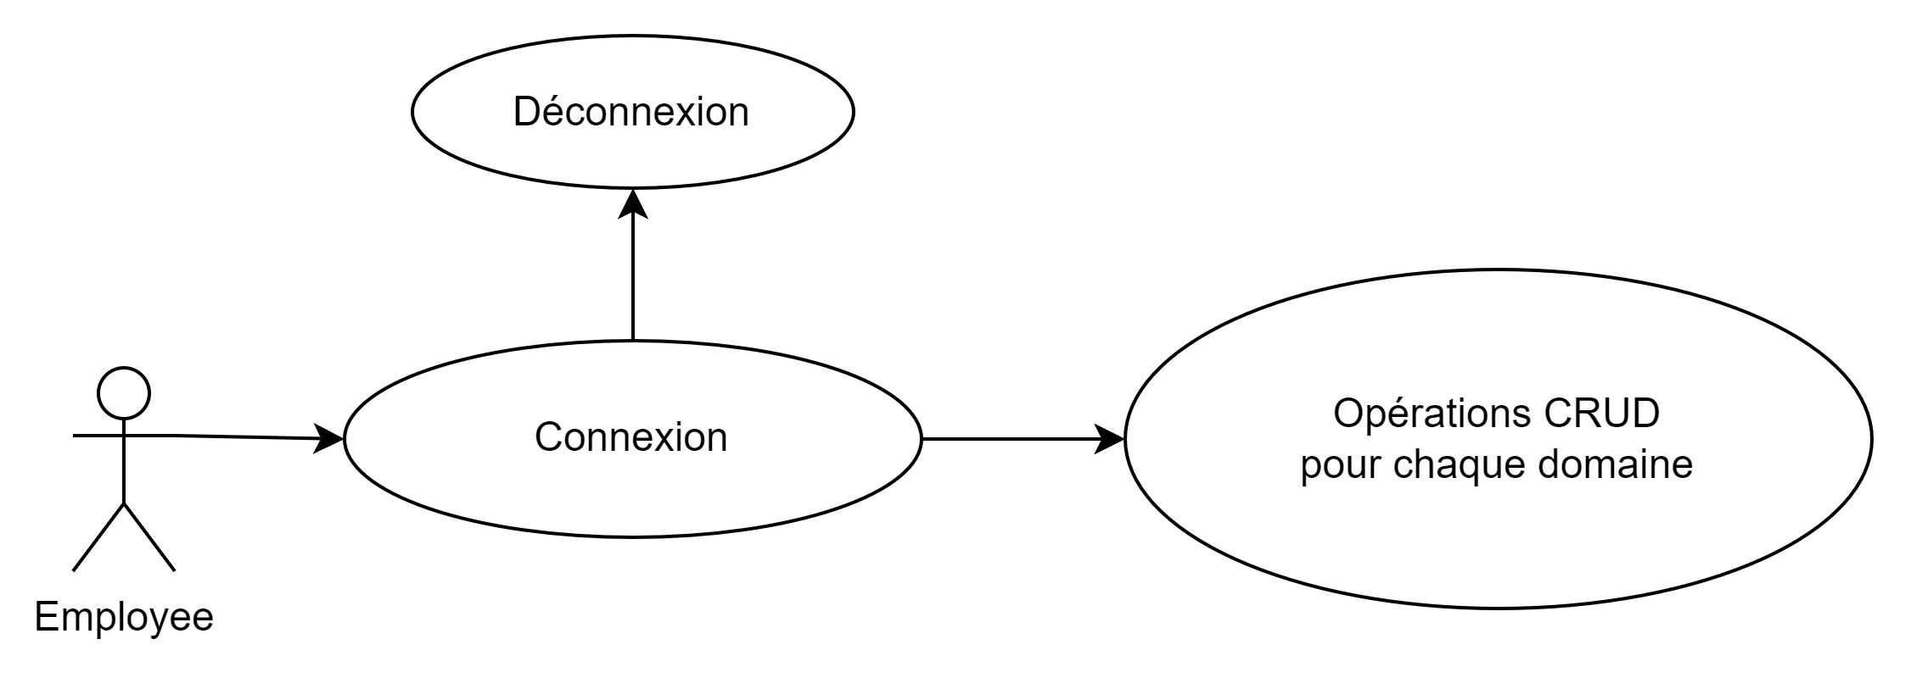
c) Diagrammes
Architecture métier UML
Compliance
Assessment
DOCUMENT
Websockets And WEBrtc pOc
Architecture
Definition
document

Slide 12
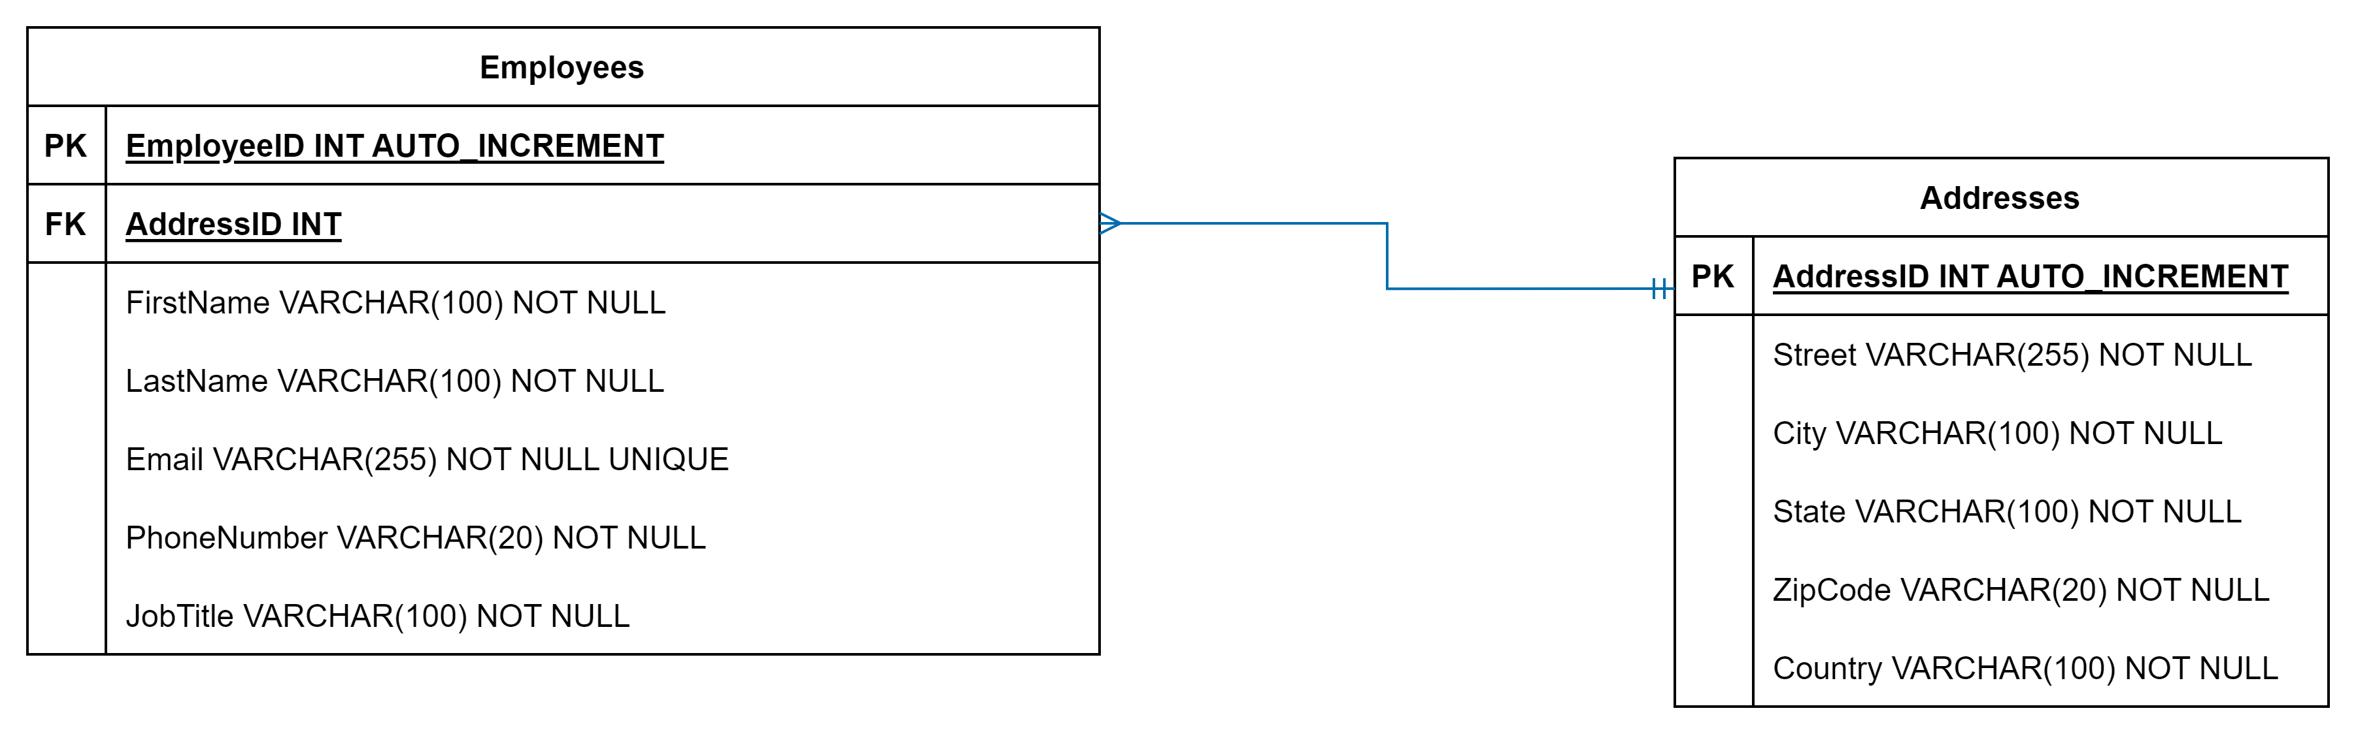
c) Diagrammes
Architecture de données SQL
Compliance
Assessment
DOCUMENT
Websockets And WEBrtc pOc
Architecture
Definition
document

Slide 13
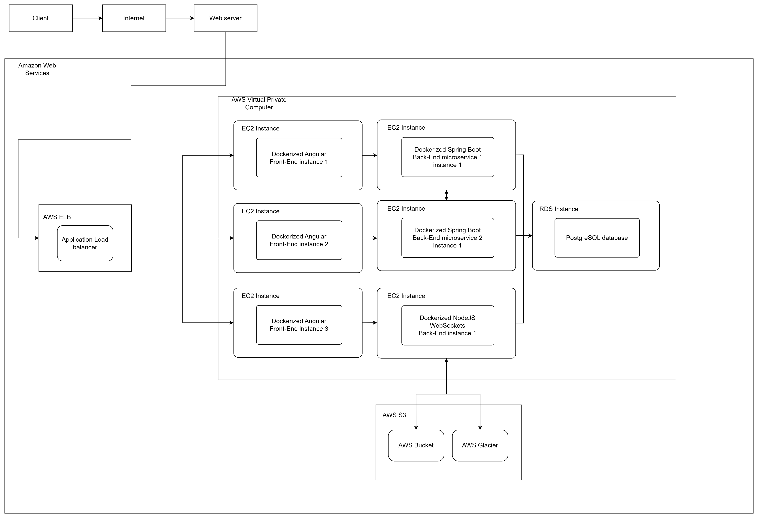
c) Diagrammes
Architecture de déploiement
Compliance
Assessment
DOCUMENT
Websockets And WEBrtc pOc
Architecture
Definition
document

Slide 14
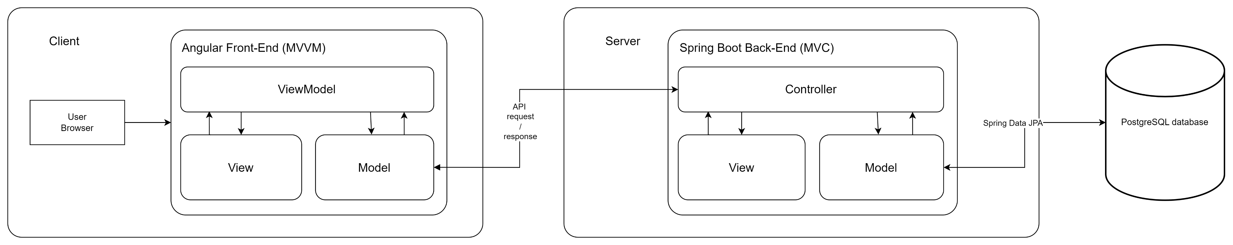
c) Diagrammes
Protocoles: HTTP (client-serveur)
Compliance
Assessment
DOCUMENT
Websockets And WEBrtc pOc
Architecture
Definition
document

Slide 15
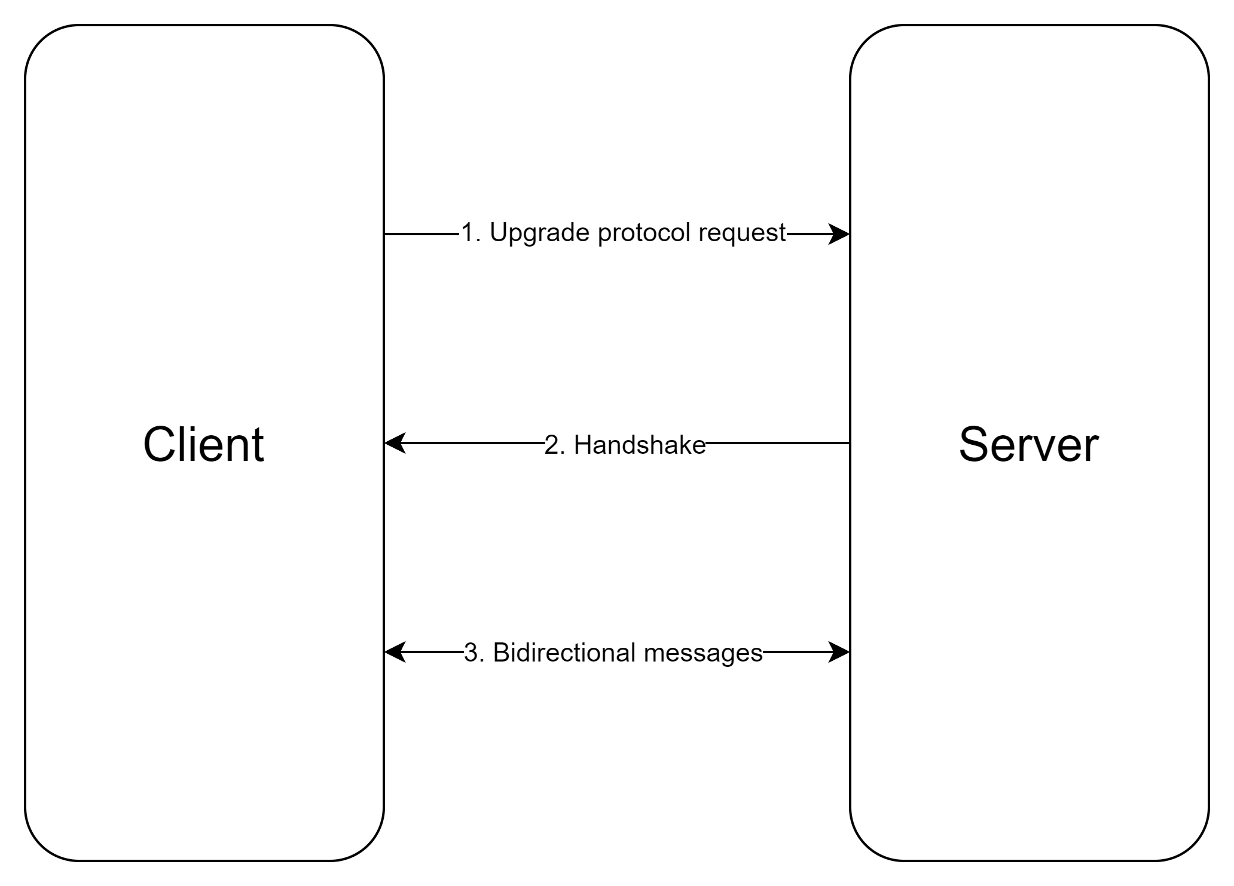
c) Diagrammes
Protocoles: WebSockets
Compliance
Assessment
DOCUMENT
Websockets And WEBrtc pOc
Architecture
Definition
document

Slide 16
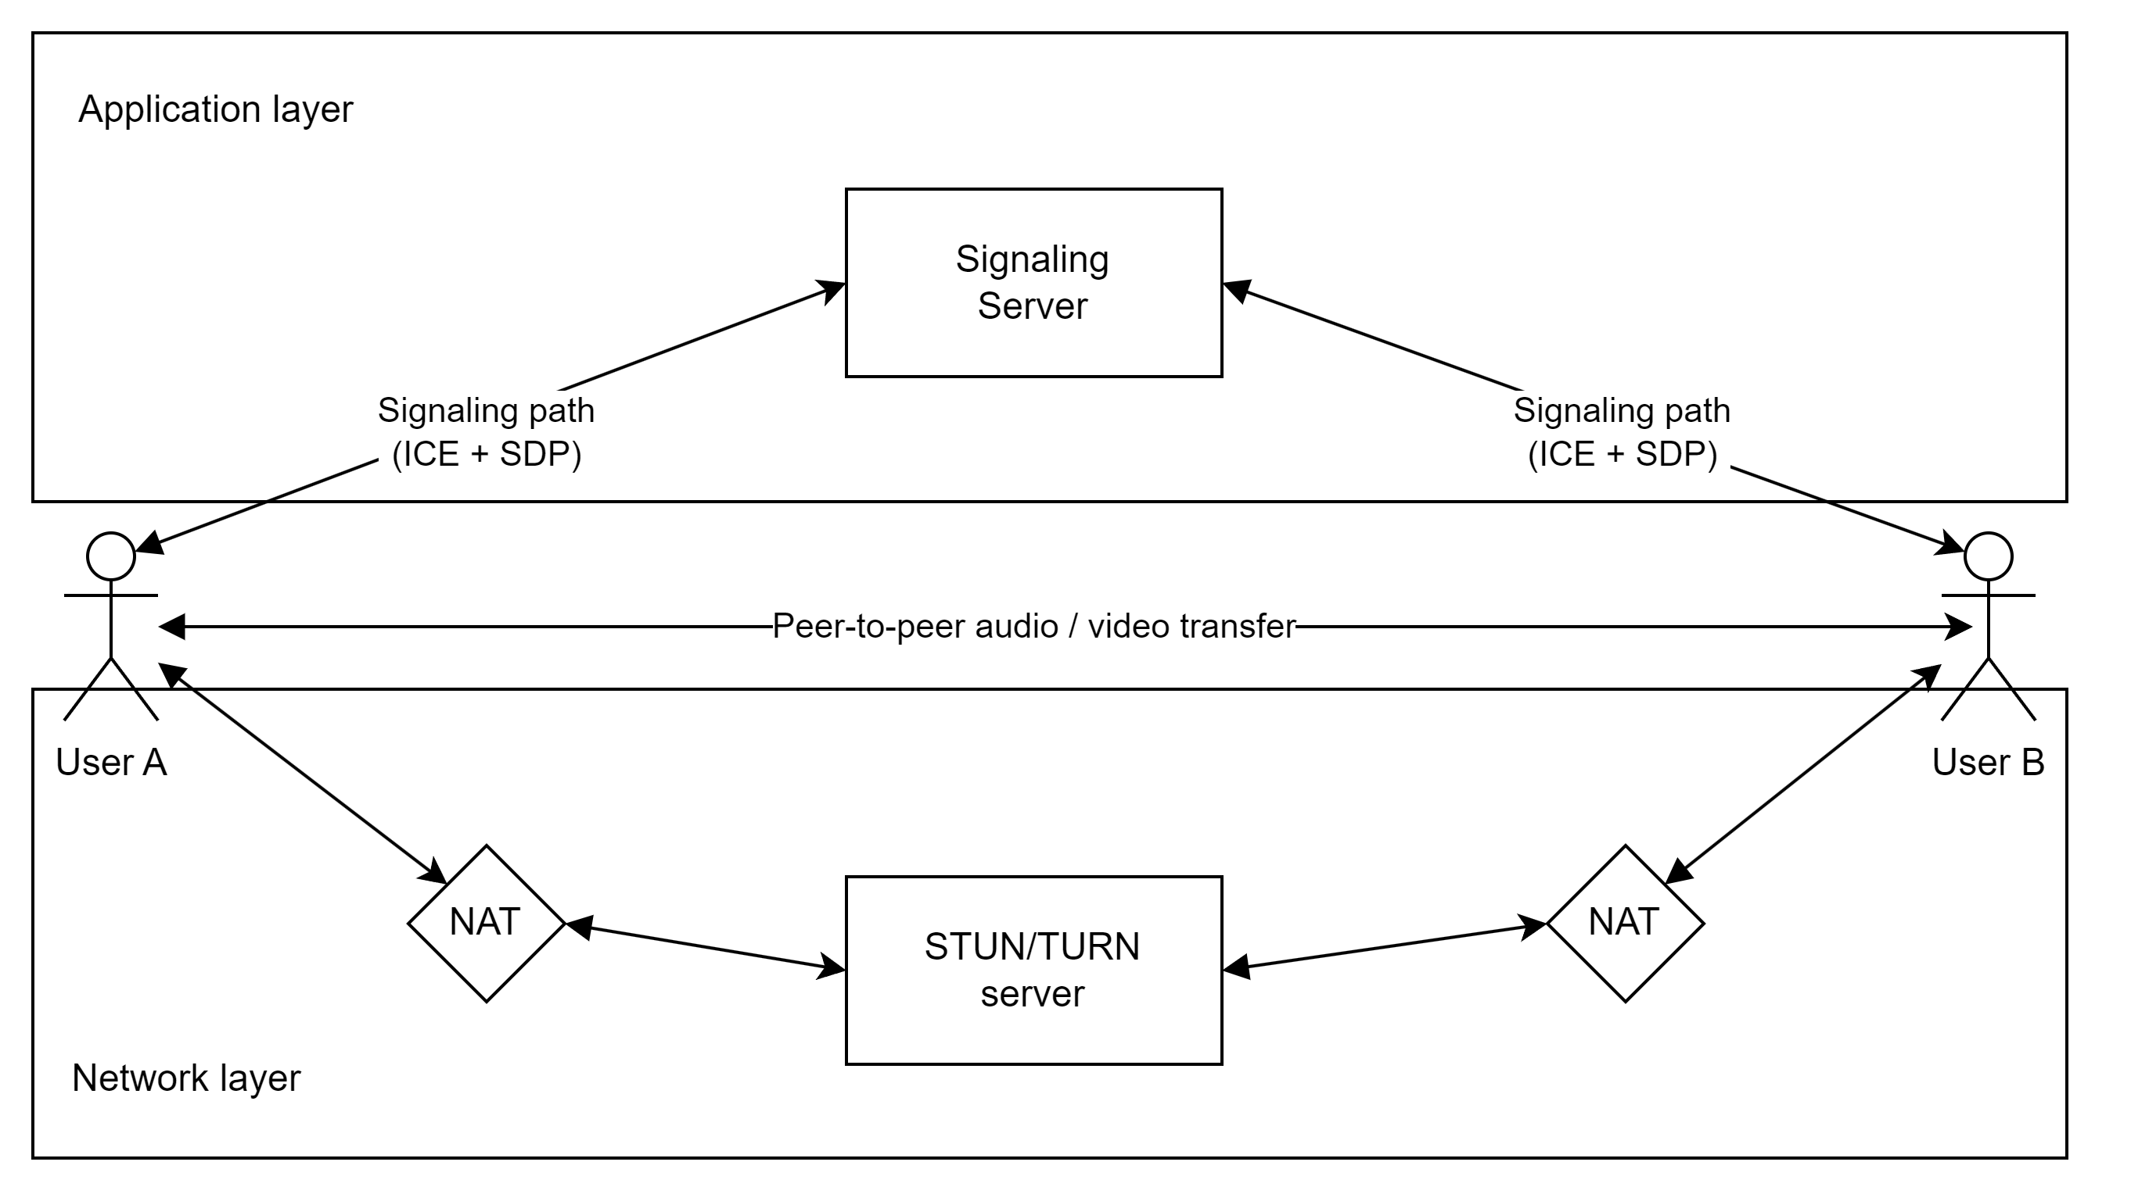
c) Diagrammes
Protocoles: WebRTC
Compliance
Assessment
DOCUMENT
Websockets And WEBrtc pOc
Architecture
Definition
document

Slide 17






a) Composants logiciels
Technologies
Front-End (SPA)
Angular 18
Back-End (HTTP + WS)
Compliance
Assessment
DOCUMENT
Architecture
Definition
document
Websockets And WEBrtc pOc
Java 22 et Spring Boot 3.3.0 (HTTP)
Node.js 20.11.0 et Socket.io (WebSockets)
Base de données
PostgreSQL 16

Slide 18
a) Composants logiciels
Front-End SPA en Angular
Back-End HTTP avec principes S.O.L.I.D. en Spring Boot
Back-End WebSockets utilisant Socket.io en Node.js
Évolutivité des services via AWS
Load balancing
Chat avec WebSockets
Visioconférence avec WebRTC
Dockerisation pour créer des conteneurs
Compliance
Assessment
DOCUMENT
Websockets And WEBrtc pOc

Slide 19
b) Gestion données et infrastructure
Gestion données
Infrastructure
PostgreSQL 16 comme SGBD
Base de donnés utilisant la norme 3NF
Sécurisation requêtes HTTP avec HTTPS
Sécurisation requêtes WebSockets avec WSS
Env. de déploiement AWS
Elastic Load Balancer
Instances EC2 pour les FE et BE Dockerisés
Instance RDS pour la base de données PostgreSQL
Compliance
Assessment
DOCUMENT
Websockets And WEBrtc pOc

Slide 20
c) Sécurité
Mesures de sécurité:
Hachage de mots de passes et données sensibles
Exigence de composition de mot de passe
Authentification à 2 facteurs
Gestion des sessions avec JWT + Spring Security
Load balancer pour contrer les attaques DDoS
Requêtes en HTTPS
Requêtes en WSS
Compliance
Assessment
DOCUMENT
Websockets And WEBrtc pOc

Slide 21
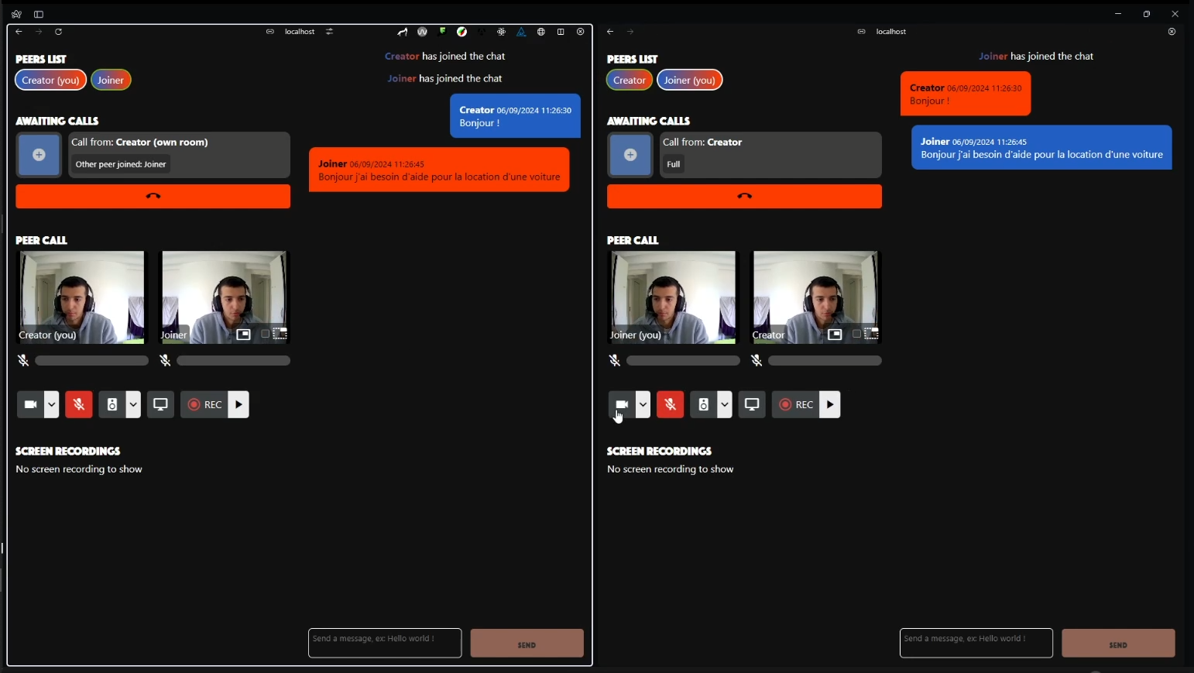
Compliance
Assessment
DOCUMENT
Websockets And WEBrtc pOc

Slide 22
Conclusion
Websockets And WEBrtc pOc
Merci pour votre attention !
N’hésitez pas à poser vos questions

